Slide 1

2020年免费领取
云服务器
演讲者：吴甜甜
视频相关资料下载仓库见： https://github.com/wutiantian/bilibili_wutiantian

Slide 2
视频素材下载
代码仓库 https://github.com/wutiantian
文章 https://blog.csdn.net/u014171091
视频 https://space.bilibili.com/105026422
图片 https://space.bilibili.com/105026422/album
个人博客 https://wutiantian.github.io/
本科：南京信息工程大学 电子信息工程 2017届，学士
工学硕士（非全日制，在职）
从大二全国电子竞赛起至今，致力于人工智能图像分割与识别技术

Slide 3
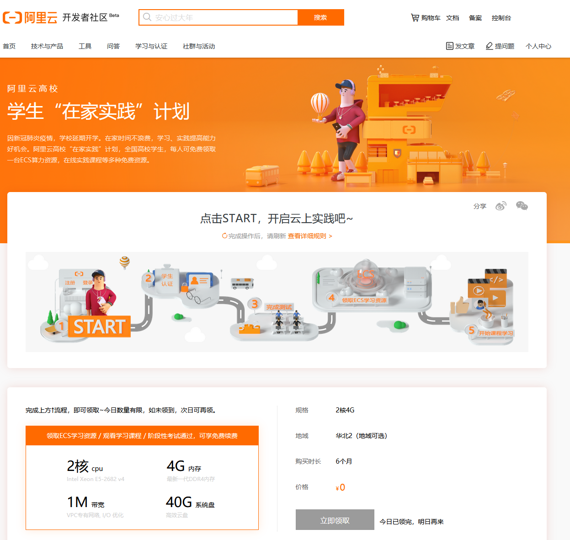
2020年防疫期间+阿里云学生计划
活动地址 https://developer.aliyun.com/adc/student
24岁以下自动获得学生身份

Slide 4
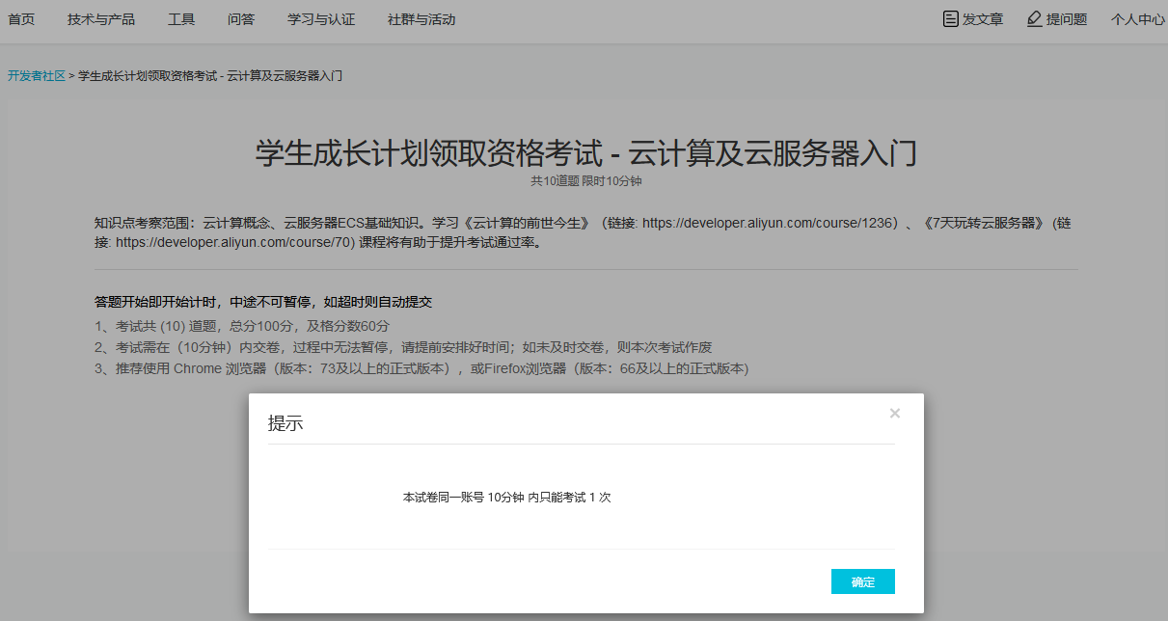
0元购买阿里云实例
阿里云服务器注册与登录：使用支付宝扫码即可（方便付款）
考试>60分获得领取条件。共有10题选择题，9道单选，1道多选。（题库见仓库链接）
领取。后就获得1个实例（实例=装有linux操作系统的电脑）。注意每天早晨8点开放，下午就领取不到了。

Slide 5
云服务器（Elastic Compute Service，简称ECS）
云服务器（Elastic Compute Service，简称ECS）是阿里云提供的性能卓越、稳定可靠、弹性扩展的IaaS（Infrastructure as a Service）级别云计算服务。
云服务器ECS免去了您采购IT硬件的前期准备，让您像使用水、电、天然气等公共资源一样便捷、高效地使用服务器，实现计算资源的即开即用和弹性伸缩。阿里云ECS持续提供创新型服务器，解决多种业务需求，助力您的业务发展。

Slide 6
为什么选择云服务器ECS
无需自建机房，无需采购以及配置硬件设施。
分钟级交付，快速部署，缩短应用上线周期。
快速接入部署在全球范围内的数据中心和BGP机房。
成本透明，按需使用，支持根据业务波动随时扩展和释放资源。
提供GPU和FPGA等异构计算服务器、弹性裸金属服务器以及通用的x86架构服务器。
支持通过内网访问其他阿里云服务，形成丰富的行业解决方案，降低公网流量成本。
提供虚拟防火墙、角色权限控制、内网隔离、防病毒攻击及流量监控等多重安全方案。
提供性能监控框架和主动运维体系。
提供行业通用标准API，提高易用性和适用性。

Slide 7


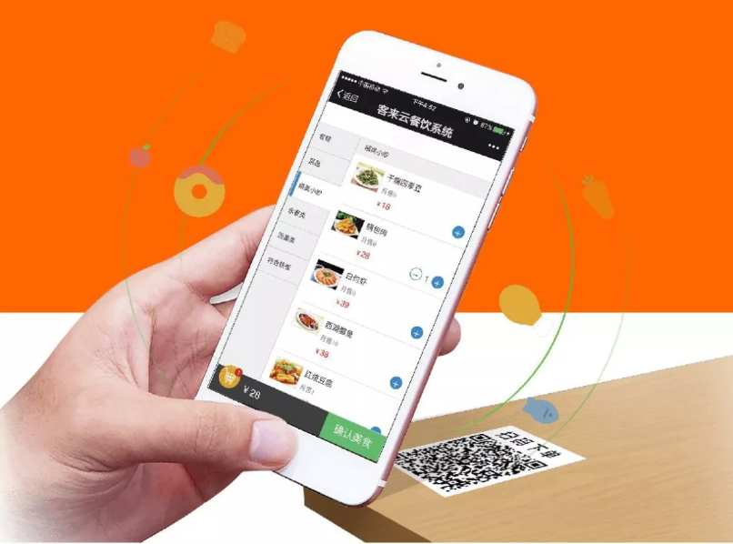
云服务器与自己的台式机有何区别？
套餐选择与退订、付费操作

Slide 8
ECS主要组件
实例：等同于一台虚拟服务器，内含CPU、内存、操作系统、网络配置、磁盘等基础的计算组件。具体性能指标包括实例vCPU核数、内存大小、网络性能等。
镜像：提供实例的操作系统、初始化应用数据及预装的软件。操作系统支持多种Linux发行版和多种Windows Server版本。
块存储：块设备类型产品，具备高性能和低时延的特性。提供基于分布式存储架构的云盘、共享块存储以及基于物理机本地存储的本地盘。
快照：某一时间点一块云盘或共享块存储的数据状态文件。常用于数据备份、数据恢复和制作自定义镜像等。
安全组：由同一地域内具有相同保护需求并相互信任的实例组成，是一种虚拟防火墙，用于设置实例的网络访问控制。
网络：
  专有网络（Virtual Private Cloud）：逻辑上彻底隔离的云上私有网络。您可以自行分配私网IP地址范围、配置路由表和网关等。
  经典网络：所有经典网络类型实例都建立在一个共用的基础网络上。由阿里云统一规划和管理网络配置。

Slide 9
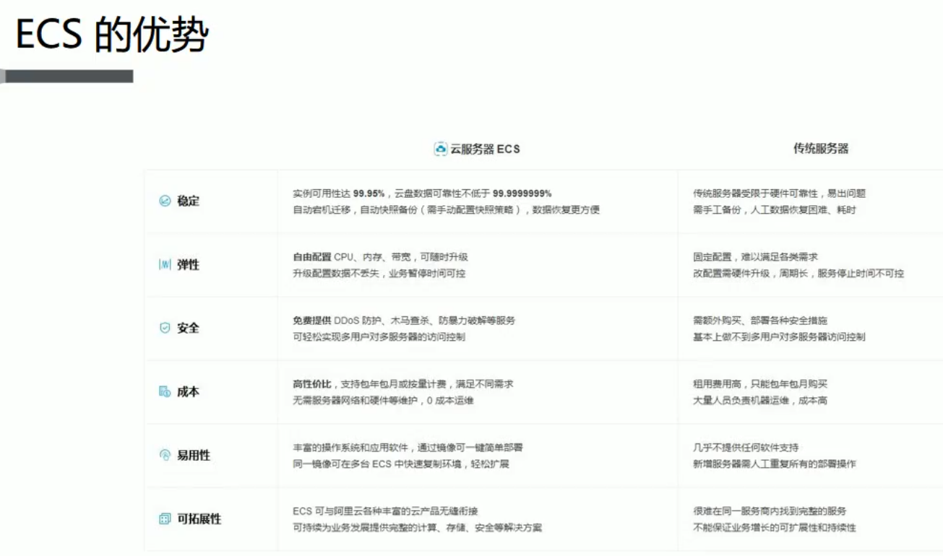
ECS与机房或优势

Slide 10
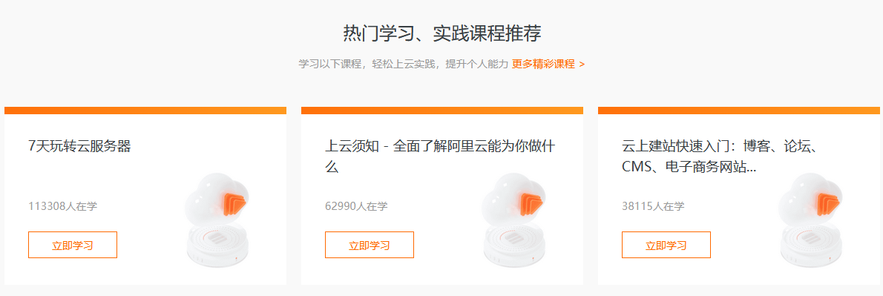
阿里云平台ECS教程
“购买”实例及生效方式

Slide 11
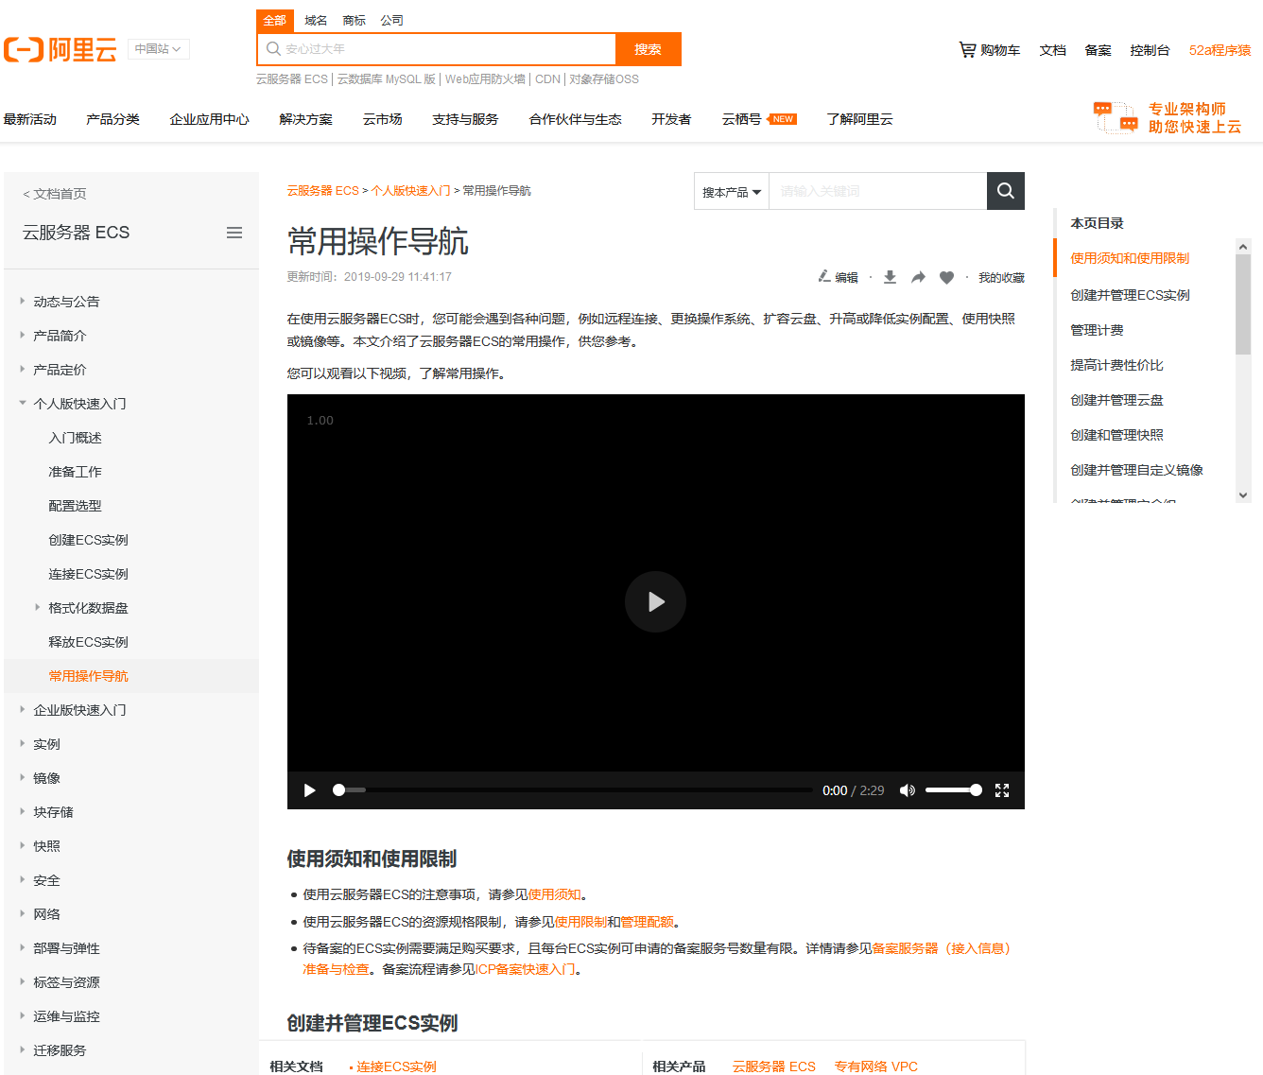
阿里云平台ECS帮助手册
https://help.aliyun.com/product/25365.html?spm=a2c4g.750001.list.2.68697b13RTCSnd

Slide 12
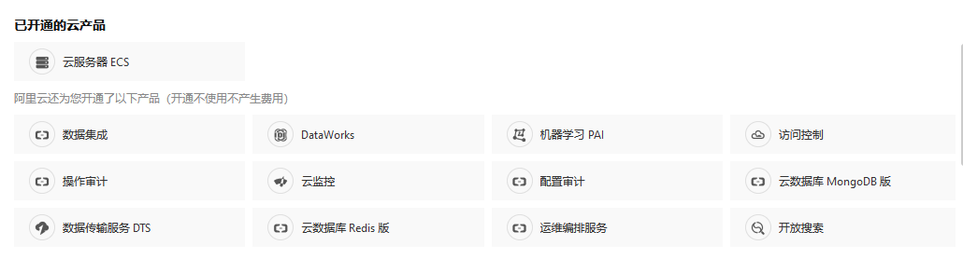
“控制台”下进行所有操作
打开“控制台”，寻找“已开通的云产品”栏目的“云服务器ECS”

Slide 13
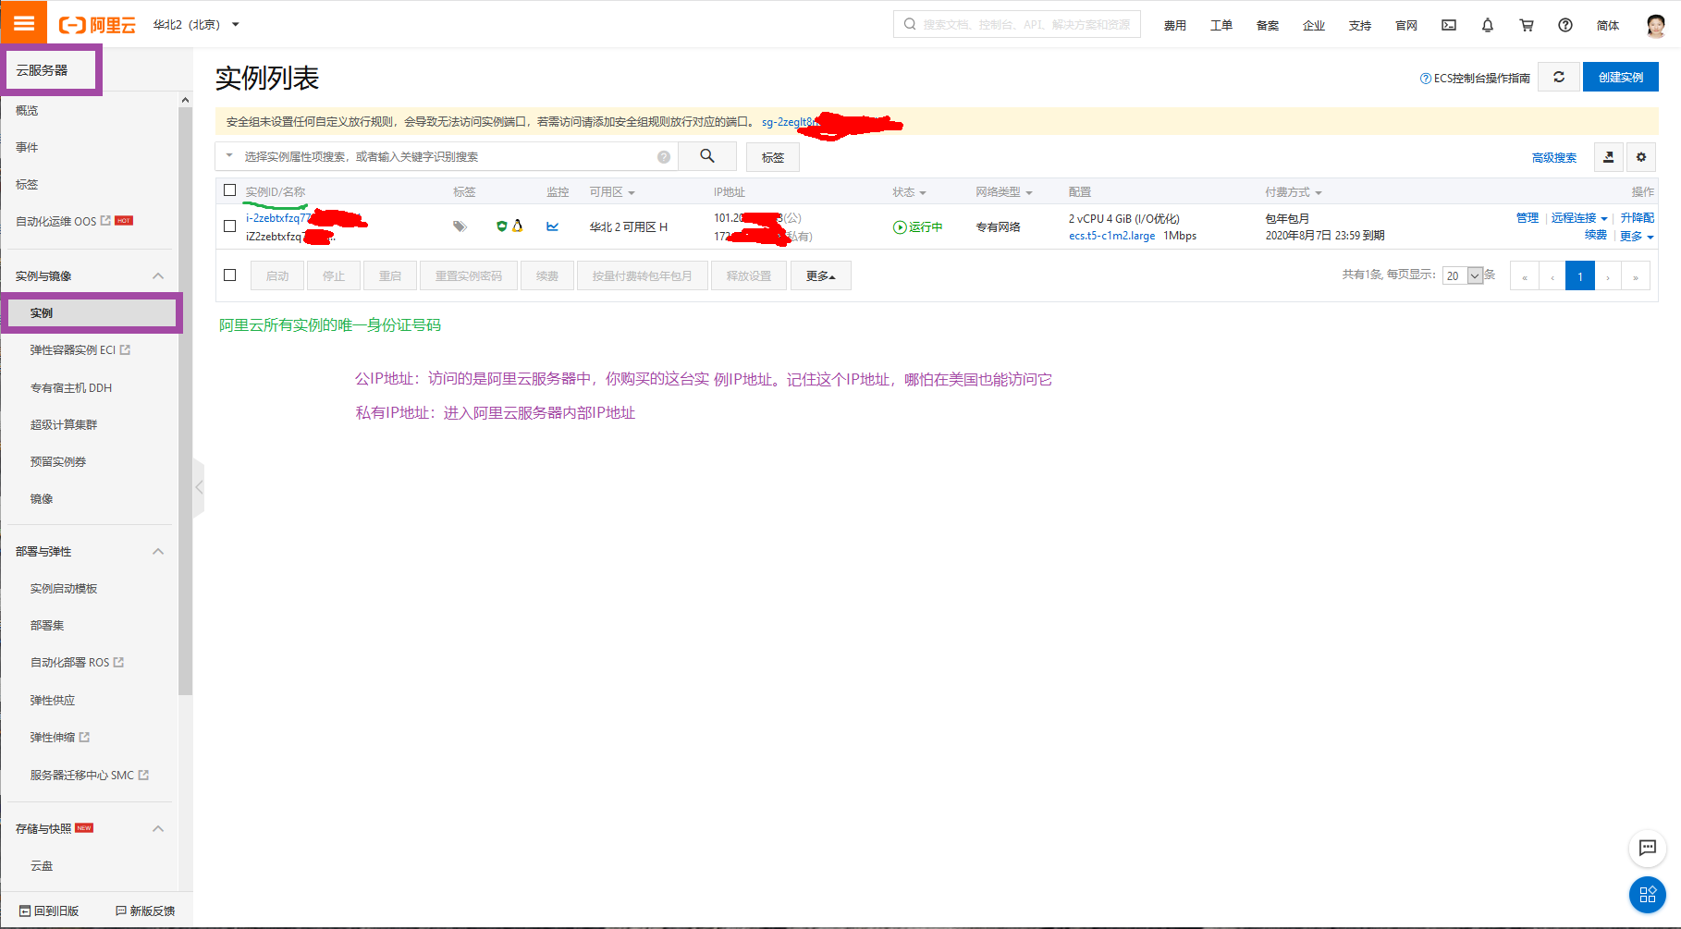
打开“实例列表”

Slide 14
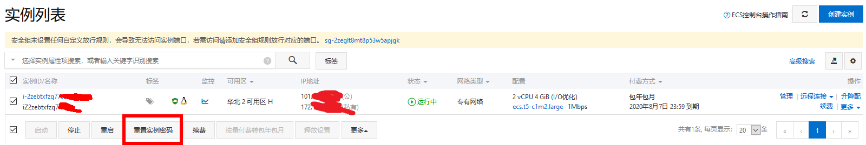
设置实例密码和启动实例
设置用户root密码，然后重新启动电脑

Slide 15
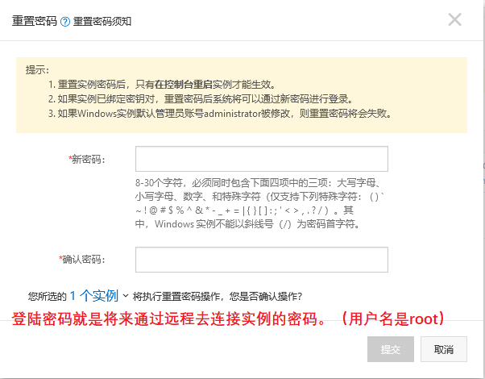
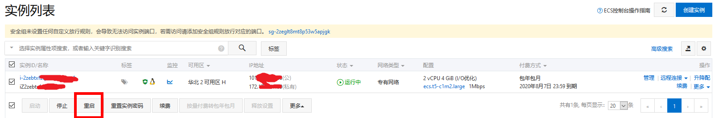
设置实例密码和启动实例
登陆密码就是将来通过远程去连接实例的密码。（用户名是root）
重大变更需要“重启”

Slide 16
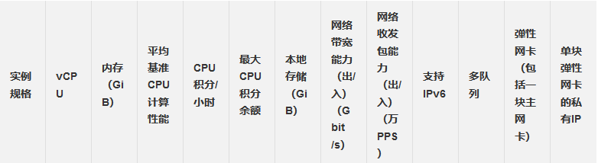
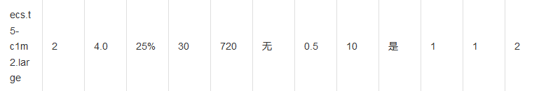
“实例”的规格族t5
t5的特点如下：
处理器：
2.5 GHz主频的Intel ® Xeon ® 处理器
搭配DDR4内存
多种处理器和内存配比
vCPU持续提供基准性能，可突然提速
计算、内存和网络资源的平衡
仅支持专有网络VPC
适用场景：
  Web应用服务器
  轻负载应用、微服务
  开发测试压测服务应用

Slide 17
连接“实例”的两种方式
方法一：使用网页输入公网IP地址与密码。
  只要打开网页，其他无需安装任何软件。
  即使平板电脑上也能进行人工智能远程数据训练。
方式二：使用SSH协议软件从本地连接到远程云端。
  方便上传windows上的文件
  打开Xshell的会话窗口，或者SecureCRT的快速联接
  输入公网地址，22号端口连接成功后会要求输入root用户名及实例密码，此时就登陆ubuntu18系统成功。
  HTTP (80)设置意义允许访问您网站的主机的公网IP地址，可以为一个或多个公网IP地址，例如1.2.3.4/32或10.0.0.0/8。

Slide 18
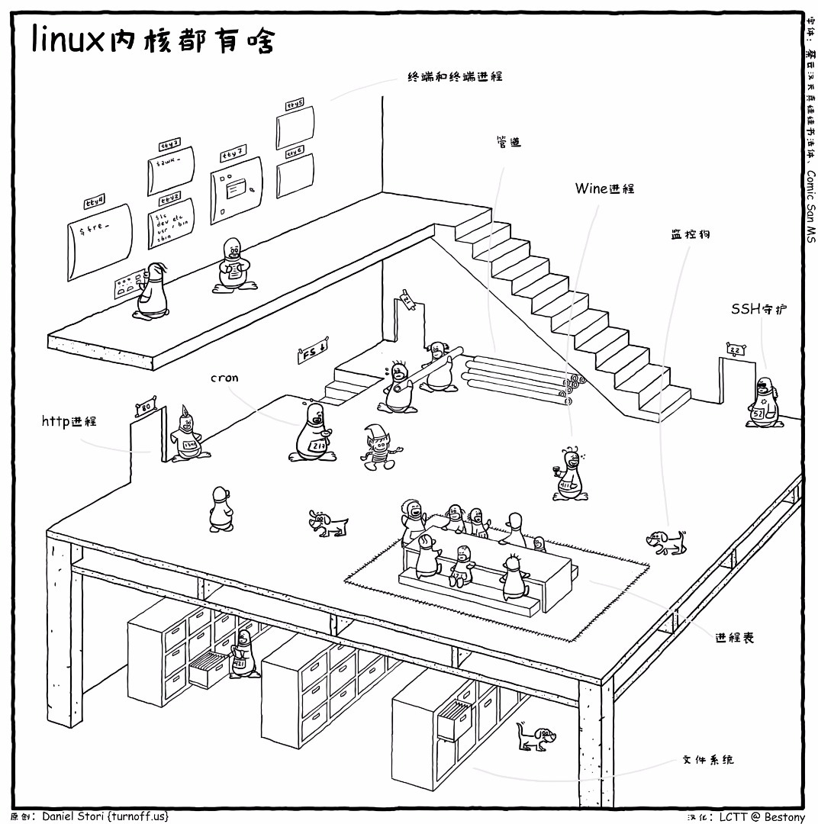
附（仅了解即可）：常见端口
https://help.aliyun.com/knowledge_detail/40724.html?spm=a2c4g.11186623.6.846.2d366fafAZanos
端口 | 服务 | 说明
21 | FTP | FTP服务所开放的端口，用于上传、下载文件。
22 | SSH | SSH端口，用于通过命令行模式或远程连接软件（例如PuTTY、Xshell、SecureCRT等）连接Linux实例。详情请参见使用用户名密码验证连接Linux实例。
80 | HTTP | 用于HTTP服务提供访问功能，例如，IIS、Apache、Nginx等服务。 如何排查80端口故障，请参见检查TCP 80端口是否正常工作。

Slide 19
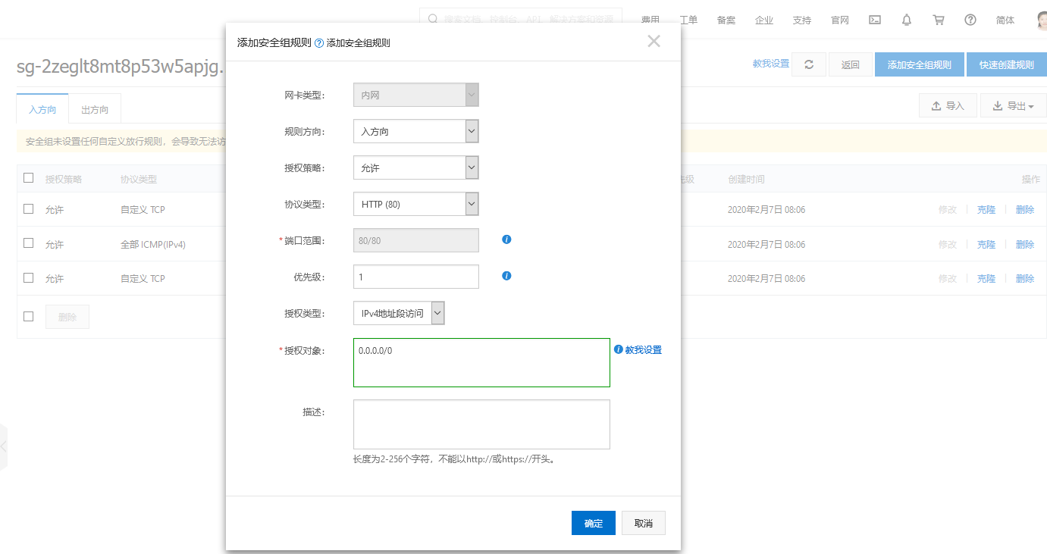
“实例安全组规则”
用于设置"规则方向、协议类型、优先级、授权对象（IP地址范围及端口）”
默认配置规则|端口
---|---
自定义TCP|3389
全部ICMP|-1/-1
自定义TCP|22/22
配置规则相当于访问入口，
可以自己新建新开入口

Slide 20
Ubuntu系统
云服务ubuntu提供的都是ubuntu server版本的，目前还没有desktop版本．
可以通过openstack或者docker 自己搭建，但搭建出来的desktop版本界面其实很烂

